Slide 1
Учебно-исследовательская работа «Почему ручка пишет?»
Выполнил Марков Егор,
учащийся 4 «Б» класса
МБОУ «Гимназия № 4»
г. Кстово
2016

Slide 2
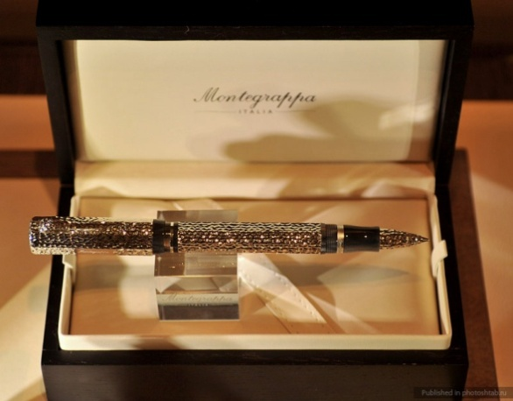
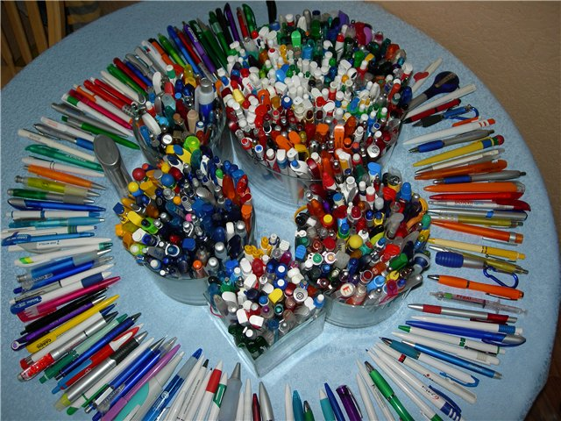
Задачи проекта
Цель работы: узнать, почему ручка пишет.
3) провести исследование, с целью узнать, какой ручкой удобней писать.
1) узнать, как появилась ручка;
2) ответить на вопрос, почему ручка пишет.

Slide 3
Гипотезы
1. Ручка пишет, потому что
у неё есть наконечник с
краской.
2. Ручка пишет потому, что у
неё есть стержень с тушью.
3. В ручке есть шарик на
конце стержня. В стержне –
паста, которая попадает на
шарик, и он оставляет след
на бумаге.

Slide 4
История ручки
- Первые люди рисовали пальцами на глине, камнем или углём на скале.
- Затем стали писать деревянными, костяными, бронзовыми палочками по сырой глиняной дощечке.
- Примерно 3 300 лет назад писали металлическими палочками – «стилусами» на восковых дощечках – «таблетах».
- Первую ручку, отдалённо напоминающую современную, изобрели древние египтяне. Она была медной. В медном стержне пряталась тростинка, наполненная тёмной жидкостью – чем - то вроде нынешних чернил. Жидкость сочилась вниз по волокнам тростинки прямо к заострённому концу. Проведёшь им по тогдашней бумаге – папирусу - останется чёткий след.

Slide 5
История ручки
- В 11-13 веках нашей эры писали на бересте заострёнными палочками-писалами (похожими на стилус).
- Позднее стали писать расщеплёнными гусиными перьями. Потом стальными перьями. Перо обмакивали в чернила и писали. При таком письме на бумаге, руках и лицах школьников оставались кляксы.
Примерно такие.
- Это продолжалось пока не придумали
шариковую ручку. Первым человеком,
который запатентовал своё изобретение
30 октября 1888 г. был Джон Лауд.
В СССР шариковые ручки получили рас-
пространение только в конце 1960 годов.

Slide 6
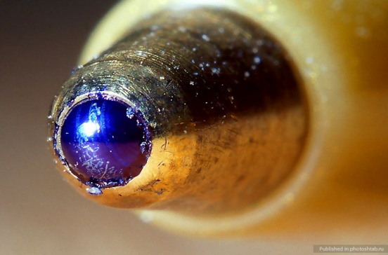
Шариковая ручка – ручка, использующая для письма стержень.
Стержень – это трубочка, заполненная пастообразными чернилами, с шариковым пишущим узлом на конце. То есть, ручка пишет, потому что у неё есть еле
заметный, блестящий и
очень твёрдый шарик.
А ещё есть чернила. Меж-
ду шариком и стенками
есть небольшой зазор, ко-
торый позволяет ему вра-
щаться.

Slide 7
Когда шарик катится, он подставляет то один свой бочок, то другой под чернила, оставляя след на бумаге.
Таким образом, подтвердилась гипотеза о том, в ручке есть шарик на
конце стержня. В стержне –
паста, которая попадает на
шарик, и он оставляет след
на бумаге.

Slide 8
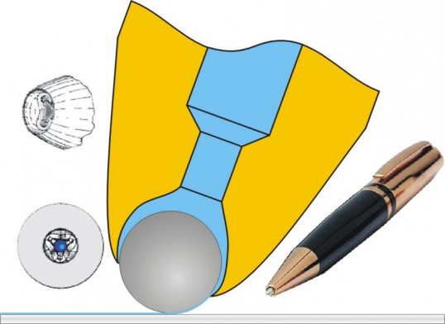
Эксперимент
Я захотел посмотреть, действительно ли в ручке есть шарик? Мы с папой разобрали стержень, и там действительно был очень маленький шарик.

Slide 9
Опыт
Я решил провести опыт и узнать, какой ручкой удобней писать? Для этого я написал тексты шариковой, гелевой, перьевой ручками и карандашом. Вот что, собственно, получилось.

Slide 10
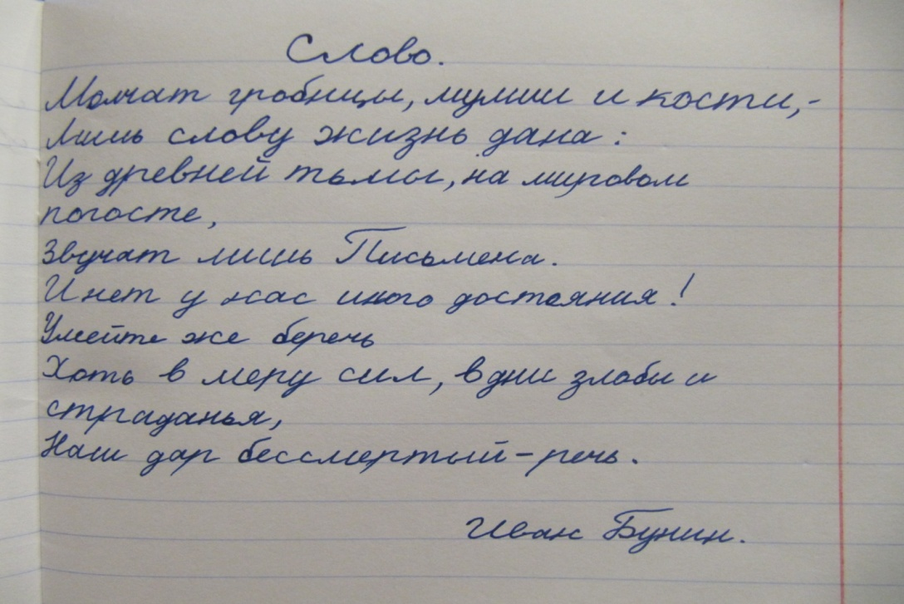
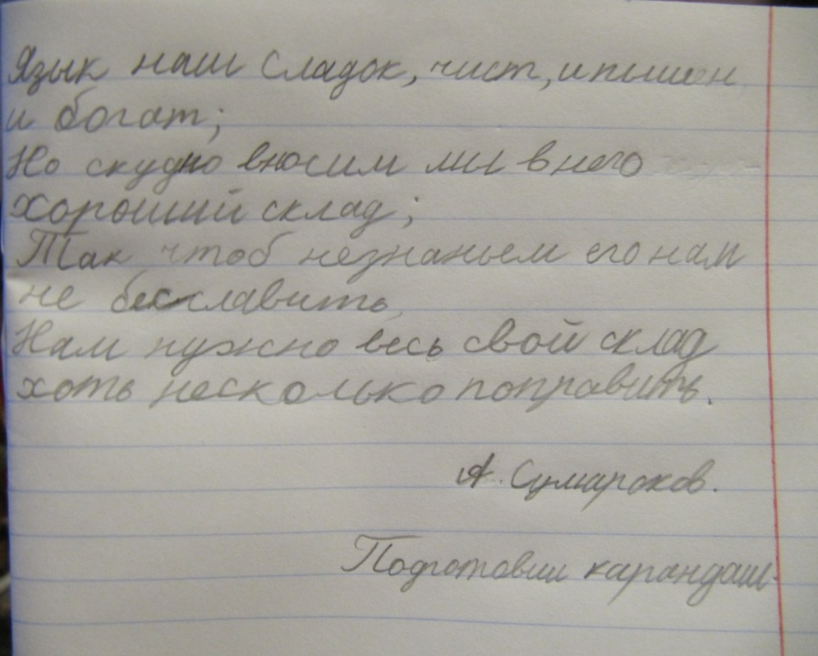
Карандашом мне не понравилось писать, потому что он очень толстый (при держании), непривычный. Но у него есть большой плюс для школьника в том, что его можно стереть с листа бумаги, и ошибка будет не видна.
Мне больше всего понравилось писать гелевой ручкой, потому что при письме она легче скользит по бумаге. Но минус её в том, что она может смазаться.

Slide 11
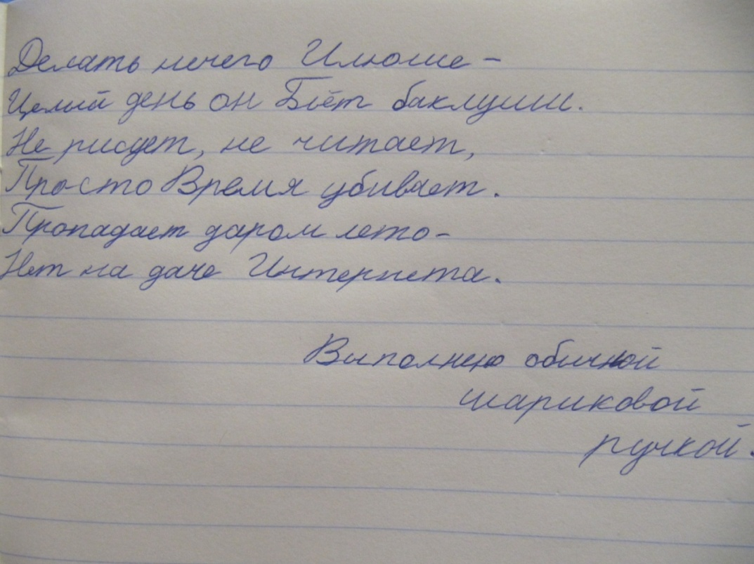
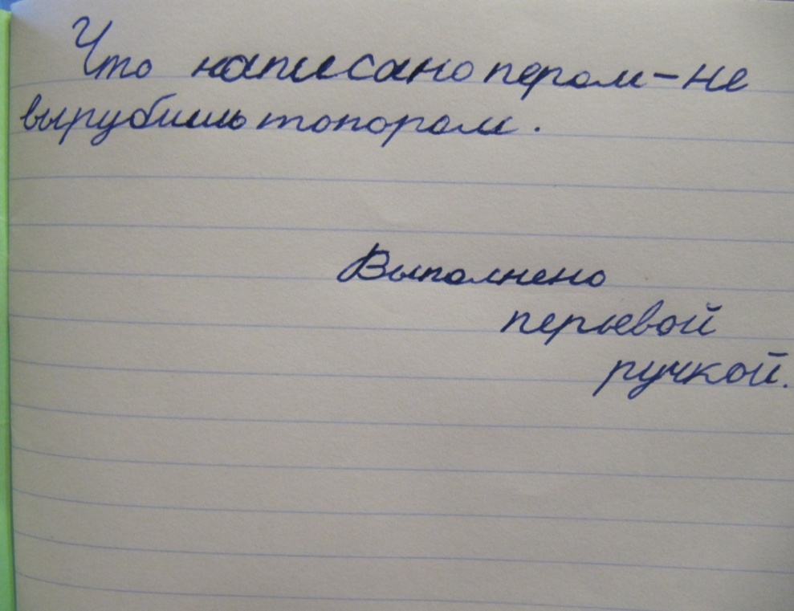
А про перьевую ручку мне даже рассказывать не хочется – настолько трудно ей писать!!! Она пачкала руки, протекала через бумагу и держать её нужно определённым образом. Я не понимаю, как учились во времена перьев и перьевых ручек!!!
Шариковой ручкой мне не понравилось писать, потому что она более привычна, а мне, чем привычней ручка, тем труднее ей писать. У неё есть достоинства: она не проходит через бумагу, хороша по цене (одна ручка стоит 6 рублей), морозоустойчива (пишет даже при –40 градусах) и очень удобна.

Slide 12
Это интересно
1. В среднем за год человек исписывает 3-4 ручки и каждой ручкой можно написать
50 000 слов.
3. В 95% случаях, если человеку дать новую ручку, то первым словом, которое он ей напишет, будет его имя.
4. Самая дорогая ручка занесена в книгу рекордов Гиннеса. Эта ручка стоит 1 000 000 евро (примерно 48 000 000 Р). Это платиновая ручка «Montegrappa».
5. Ежеминутно в мире продаётся 7 500 штук ручек. Треть рынка ручек в Америке принадлежит марке BIC, которая с 1983 года продала в США более 7 000 000 000 ручек.
6. Стержни ручек вначале были выгнуты в гармошку для увеличения ёмкости, они имели «двойную длину». Чтобы удешевить производство, начали производить ручки с гладким стержнем.
7. Первая партия ручек была завезена в Нью-Йорк в 1945 г. Очередь была такая, что властям пришлось выставить кордон из сотни полицейских. За день было продано 10 000 ручек, новинка стоила 12 $: столько получал промышленный рабочий за 8 часов труда.
8. Почти во всех европейских языках ручки названы со словом «шарик» (ballpoint pen) в английском, (boll?grafo) в испанском, (penna a sfera) на итальянском, (Kugelschveiber) в немецком. Только в Аргентине ручки называют в честь своего изобретателя Ласло Биро, который не получил от своего изобретения ни цента: из–за того, что он не оформил вовремя патент, его облапошили.
10.После появления шариковой ручки в советских школах ещё долго писали перьевыми ручками, так как считалось, что шариковая ручка портит почерк.

Slide 13
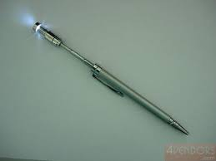
Разные ручки
1. Ручка-сканер. Чернила в них синие, зелёные и красные. В эту ручку встроен сканер. Подносите ручку к образцу цвета – чернила смешиваются, и ручка оставляет след нужного вам цвета.
2. Ручка-разговорник. Комплект состоит из 3-х ручек и учебника. По содержанию учебника он содержит 1217 самых известных, разговорных слов и выражений на китайском и на английском языках. Прикасаешься пером к фразам и слушаешь правильный ответ.
3. Ручка-фонарик.
Работает как ручка и
как фонарик.

Slide 14
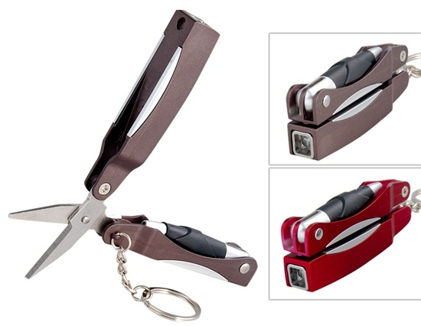
Разные ручки
4. Ручка для левшей обеспечивает оптимальное положение предплечья и руки за счет специального угла на корпусе ручки. Благодаря этому кисть руки оказывается приподнятой над листом, но при этом пальцы надежно опираются на удобный выступ. И написанное не смазывается. Эта ручка полезна, так как только в России 10% левшей.
5. Ручка-удочка. Это удочка вставлена в корпус обычной ручки. За минуту собираем и идём на рыбалку.
6. Ручка-гаджет.
Это ручка + ножик + кусачки + пилка.

Slide 15
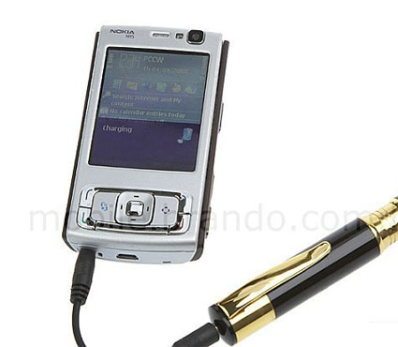
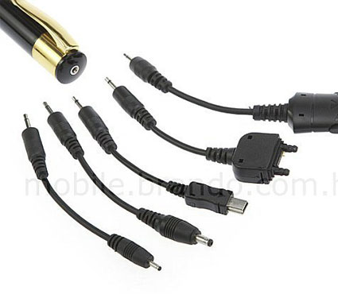
Разные ручки
7. Электронный гаджет.
Это ручка + флэш-память.
8. Ручка-трансформер. Это гелевая ручка + маркер или ручка + карандаш.
9. Ручка - зарядник.
В комплект входят 1 ручка и различные зарядные устройства.

Slide 16
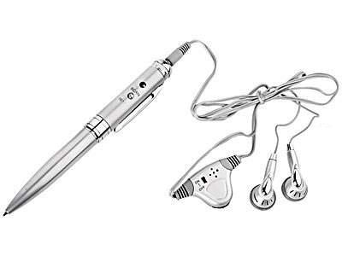
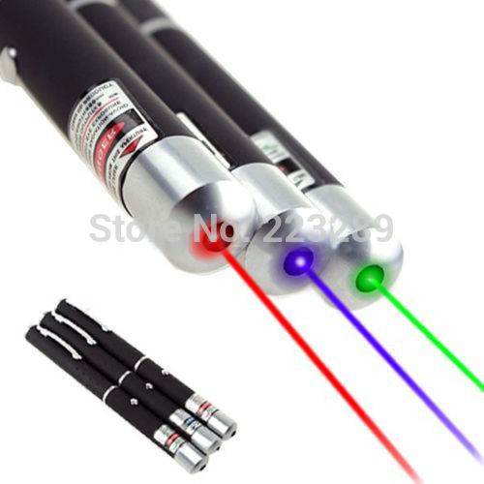
Разные ручки
10. Ручка - комбинированный гаджет. Это ручка для шпионов – шариковая ручка + портативный диктофон + портативная камера + MP3 плеер + флешка.
11. Ручка - медиа - плеер.
12. Ручка - лазерная указка.

Slide 17
Разные ручки
13. Ручка для космонавтов, которая пишет в невесомости. Эта ручка пишет с помощью закаченных в неё под давлением газов. Когда водишь шариком по бумаге, под давлением газа выдавливаются чернила.
15. А чтобы детям было весело и интересно учиться, для них придумано огромное количество ручек.

Slide 18
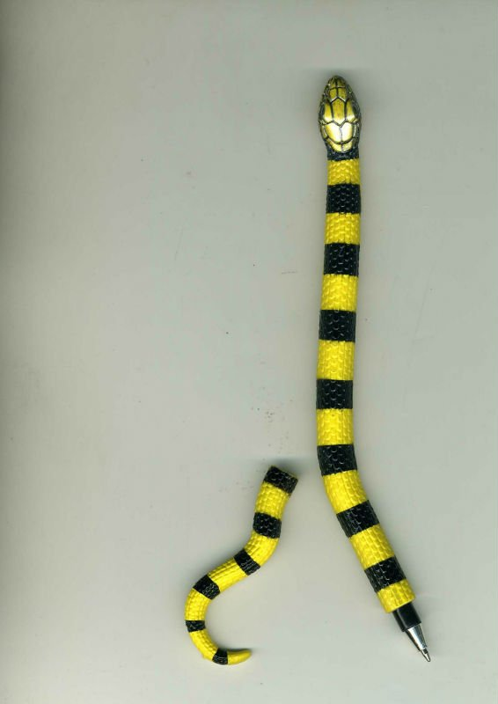
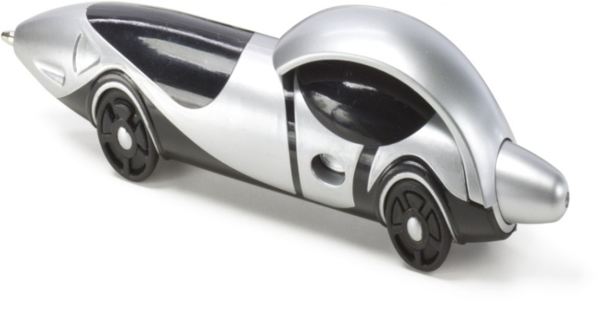
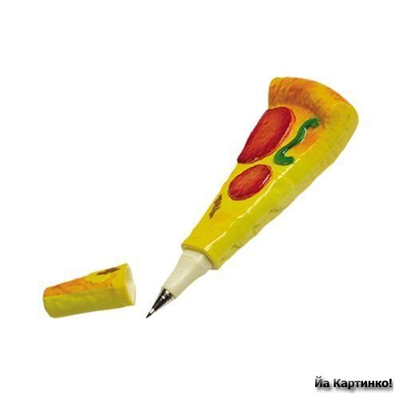
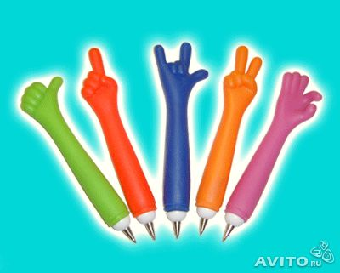
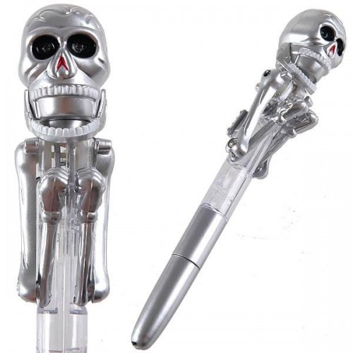
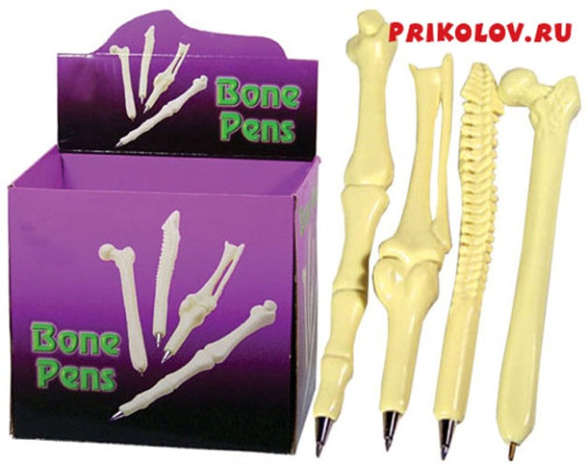
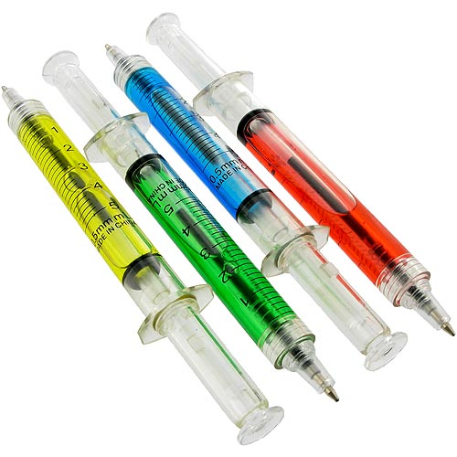

Slide 19
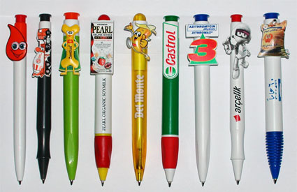
Выводы
Изучив историю изобретения и развития шариковой ручки, я пришёл к выводу, что лучшим изобретением можно считать шариковую ручку, так как она не протекает, работает в разных условиях, одобрена людьми разных профессий.
Проведя опыт и изучив имеющуюся литературу по моему вопросу, я выяснил и доказал, что в стержне ручки есть маленький шарик и паста. Шарик катится по листу, смачиваясь в пасте, и ручка пишет.
Результаты опытов показали, что лучшей является шариковая ручка, так как она удобна, доступна по цене, практична, не протекает через лист, разнообразна и незаменима в школе.

Slide 20
Литература
Дитрих А.К., Юрмин Г.А., Кошурникова. Р.В. Почемучка. - 4-е изд., испр. и доп. - М: Педагогика – Пресс, 1993г.
Леонович А. Я познаю мир: Дет. Энциклопедия: Изобретения,- М.: ООО «Фирма «Издат-во АСТ»; 1999.
https://ru.wikipedia.org/wiki/
malpme.ru/interesnye-fakty-o-ruchkax/
kvn201.com.ua/sharikovie_rychki.htm
photoshtab.ru/2011/12/ballpoint/
pravilniy-vibor.livejournal.com/3655.htm

